Slide 1

PROJECTE D’ACTIVITATS 2018

Slide 2
1.-CONSOLIDACIÓ SERVEIS BÀSICS:
FAMPA Castelló Penyagolosa seguirà com tots els anys per a tasques que han anat
consolidant-se any rere any. Com son l'assessorament a les AMPA i la formació a
mares i pares.
ASESORAMENT:
Comptem amb els serveis professionals d’ una consultoria laboral, comptable y fiscal
per atendre les demandes de les AMPA i també ofereix els serveis a les AMPA a preus
raonables. Així com també comptem amb el servei d’una assegurança de
responsabilitat civil.
Les demandes respecte al funcionament, normativa i legislació son ateses per el
personal d’oficina.
FORMACIÓ: ESCOLA DE PARES
Podeu veure els vídeos de presentació de les xarrades dels formadors i formadores de
FAPA als següents enllaços:
https://comunicacionfampa.wixsite.com/formacion

Slide 3
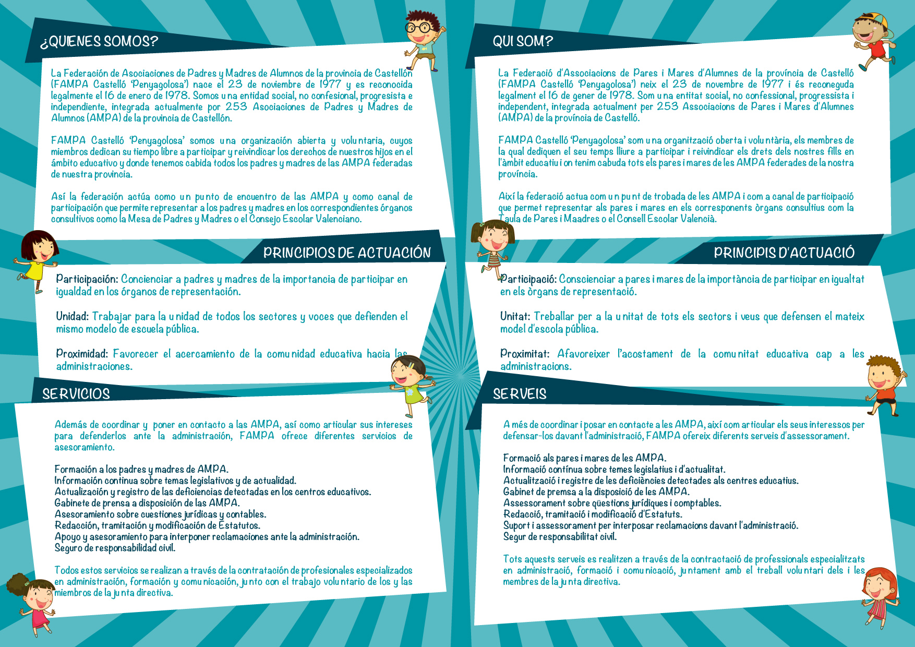

Slide 4
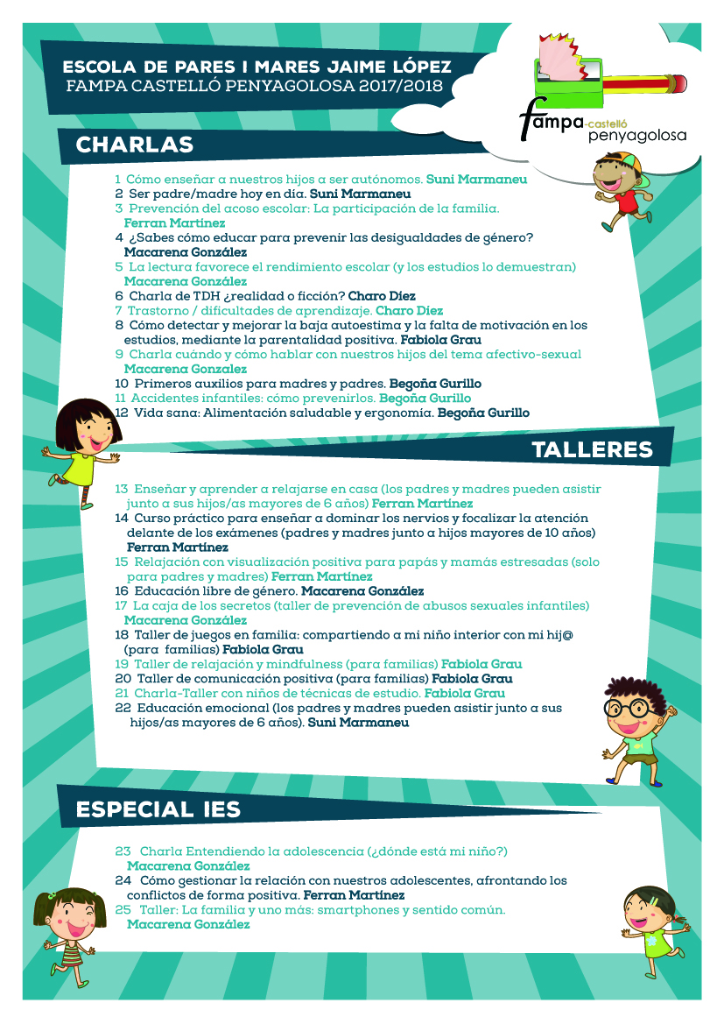

Slide 5
2.- CONSOLIDACIÓ GABINET DE PREMSA I COMUNICACIÓ:
Es una eina fonamental per fomentar la participació i comunicació de les AMPA.
Presencia en Xarxes Socials:
www.fapacastello.com
https://www.facebook.com/fapa.penyagolosa/?fref=ts
Twitter: @fapacs
Presencia en mitjans de comunicació
Correus corporatius:
info@fapacastello.com (administració, informació en general)
formacio@fapacastello.com (organització escola de pares i mares)

Slide 6
3.- PARTICIPACIO I MOVILITZACIÓ ACTES I CAMPANYES EN DEFENSA DE L’ESCOLA PÚBLICA
Fapa Castelló Penyagolosa, participarà en tots aquells actes i campanyes que defensen el
nostre model d’escola pública, es molt important la suma de forces, per fer front a
qualsevol política educativa que ataca aquest model.
Donem suport a totes aquelles AMPA i centres públics federats en les seues reivindicacions i reclamacions sobre infraestructures, dotacions i recursos front a l’administració. Ajudarem i acompanyarem als membres que representen L’AMPA front a qualsevol queixa o reivindicació front a Inspecció, Direcció Territorial, Ajuntament o qualsevol altra Administració Pública.
Per aquest motiu s’ha establert un calendari de reunions amb la Direcció Territorial que va començar en setembre de 2015 i que cada mes es va complint per transmetre les principals necessitats de les AMPA en la província.
A nivell Estatal, Fampa forma part de la CEAPA (Confederació Espanyola d’ Associacions de Mares i Pares d’alumnes) que al mateix temps pertany també a la Plataforma Estatal por la ensenyanza pública. I a nivell autonòmic Fampa pertany també a la plataforma per l’ensenyament públic junt amb les altres dos federacions. Per altra banda també formen part de la Confederació d’AMPA Gonzalo Anaya.

Slide 7


Aquestes son algunes de les campanyes que iniciades aquest any per les distintes entitats de les que formem part.
CEAPA

Slide 8
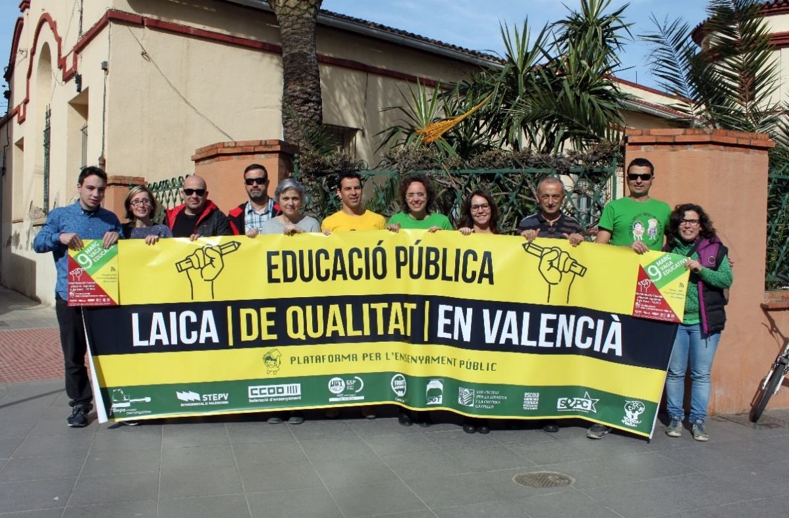
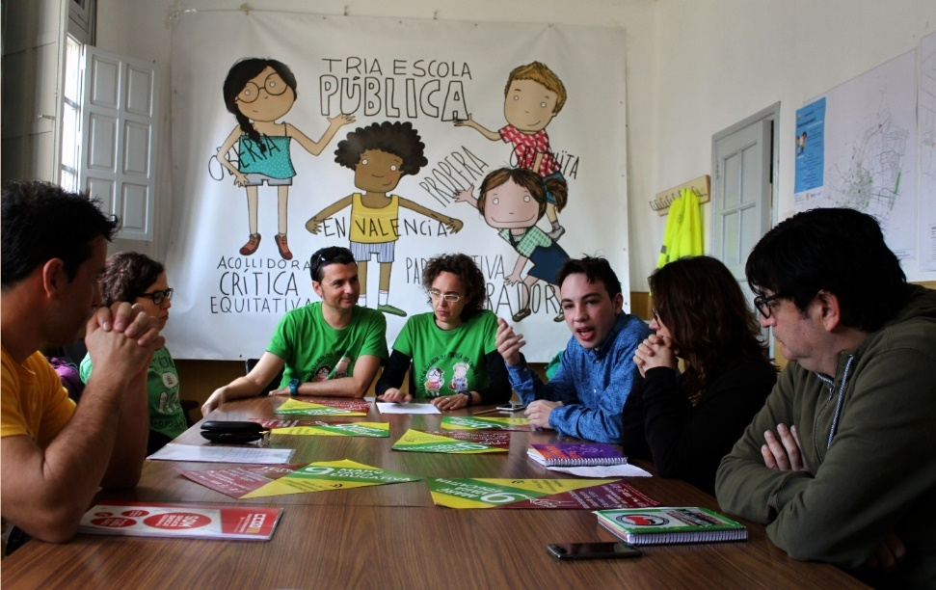
Plataforma per l’ensenyament públic

Slide 9
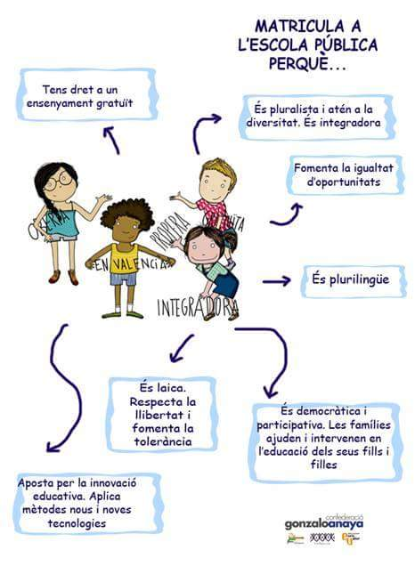
Confederación Gonzalo Anaya

Slide 10
4.- DINAMITZACIÓ AMPA
REUNIONS PERIÓDIQUES COMARCALS AMB LES AMPA
La comunicació entre les AMPA es fonamental per conèixer la realitat i les problemàtiques
que tenen.
Per tal de conèixer-les la FAMPA continuarà amb la ronda de reunions comarcals amb les
diferents AMPA per donar-se a conèixer i fomentar la participació de les AMPA en
l’educació.
CONSTRUCCIÓ D’UN MAPA DE SITUACIÓ DE L’EDUCACIÓ I SEGUIR POTENCIANT LA CREACIÓ DE COORDINADORES
Seguim potenciant la creació i funcionament de coordinadores ja siguem per barris,
territorials sectorials etc... Son una eina fonamental per compartir problemes, solucions
per enriquir-nos mútuament.

Slide 11

ORGANITZACIÓ DE PREMIS I CONCURSOS
Es important mantindré activa la participació de les AMPA i per eixe motiu FAMPA llança cada any premis i concursos per a fomentar la creativitat dels alumnes i potenciar la participació de les AMPA en els centres educatius.

Slide 12
Des de FAMPA CASTELLÓ PENYAGOLOSA us enviem el concurs que hem preparat per aquest curs 2017-2018 esperem que us agradi aquest nou repte que hem llançat per a vosaltres.
Aquí us enviem les bases, però en la nostra pàgina web podeu trobar la informació sobre les dues primeres proves. Un animem a participar en aquest viatge al llarg de la província en busca dels nostres personatges més il·lustres. ANIM!
Bases per al concurs de Gimcana del coneixement de la Federació d’AMPA FAMPA Castelló Penyagolosa.
És un concurs adreçat a alumnat que estigi cursant 4t PRI, 5è PRI, 6è PRI, 1r ESO, 2n ESO, 3er ESO i 4t ESO durant tot el procés del premi, i que pertanyen a un AMPA federada en la Federació d’AMPA FAMPA Castelló - Penyagolosa.
Cada persona només podrà presentar-se en una modalitat.
El concurs estarà basat en proves amb puntuació acumulativa.
Les proves discorreran en la província de Castelló i seran en la seua majoria de tipus fotogràfic. Cada quinze dies apareixeran noves proves a la web de Fampa. www.fapacastello.com
Per a participar en el certamen cal inscriure’s enviant un correu electrònic a concursosfapacastello@gmail.com

Slide 13
INDICANT:
MODALITAT INDIVIDUAL O GRUPAL NOM I COGNOMS de cada concursant EDAT/CURS CENTRE CORREU ELECTRÒNIC TELÈFON DE CONTACTE
Les inscripcions es podran fer al llarg de tot el concurs. Propietat intel·lectual: les imatges quedarà en propietat exclusiva i permanent de la Federació, que tindrà completa llibertat per a utilitzar-les total o parcialment o per a modificar-les en el moment i la forma que consideri necessària. La documentació relativa al treball premiat quedarà en poder de la Federació, que podrà fer us lliure de la mateixa, reservant-se el dret de publicació i difusió dels treballs presentats, citant al seu autor/a, sense que allò suposi ningun dret als mateixos. La documentació presentada no serà retornada.
El jurat estarà format per membres de la junta de FAMPA i membres d’AMPES federades que ho sol·liciten. Per a la valoració dels premis es tindrà en compte la quantitat de punts aconseguida al llarg de tot el concurs.
El termini del concurs s’iniciarà el dia 18 de desembre de 2017 i finalitzarà a les 12 de la nit del dia 28 de maig de 2018.
El 4 de juny l’organització comunicarà el nom i/o noms dels guanyadors. Per a tal efecte s’utilitzarà les xarxes socials de FAMPA Castelló - Penyagolosa, així com un correu electrònic personalitzat per als guanyadors.
El 11 de juny es farà el lliurament del premi. És imprescindible que les persones guanyadores assisteixin a l’esmentat acte per a la recepció del premi i realitzar la fotografia corresponent.
Es concediran 2 premis per a cada categoria.

Slide 14


II CONCURS DE CREATIVITAT DIRIGIT A XIQUETS/ES I ADOLESCENTS DE CEAPA I PLAY-DOH
L’objectiu del concurs es potenciar en els xiquets/es la creativitat, imaginació, raonament analític i resolució de problemes, habilitats motores i conceptes matemátics básics, totes elles habilitats fonamentals per descobrir el mon d’una manera innovadora, per al seu procés d’aprenentatge i per al seu desenvolupament integral. https://ceapaconcursos.es/concurso/11 Inscripcións fins 1 d’abril 2018

Slide 15

PARTICIPACIÓ EN ENCONTRES EDUCATIUS
Seguirem potenciant la presencia de la federació en aquells encontres educatius com la festa per la llengua que organitza escola valenciana, i aquest any també celebrarem el 40 aniversari de la nostra Federació amb un acte ple d’activitats per a disfrutar en Família.
LA FESTA PER LA LLENGUA 2018 SERÀ EL 22 D’ABRIL A LA VALL D’UIXÒ:
Com tots els anys la FAPA participarà en l’acte i també les AMPA esteu invitades com tots els anys a participar amb tallers educatius, l’acte organitzat per escola valenciana també contarà amb actuacions musicals.
FESTA 40 ANIVERSARI DE FAPA CASTELLO:
Aquest any coincidint en l’aniversari de la fundació de la nostra federació, volem organitzar una festa on esteu invitades totes les AMPA, serà un acte ple d’activitats per a tota la família i amb l’actuació d’un grup musical.

Slide 16


Slide 17
5.- ORGANITZACIÓ JORNADES FORMATIVES I XARRADES
Programa d’escoles de famílies. On teníem previst tallers de cursos formatius que contribuiran al benestar de les famílies en el marc de la igualtat en la diversitat, donant recursos i habilitats per resoldre conflictes.
Programa de la diversitat familiar.- On tenim previstes dos Jornades, en col·laboració amb el col·lectiu LAMBDA, per treballar la diversitat , estructura y composició dels diferents tipus de famílies. Tenim previst participació de la entitat “Conters familiars”, i sexòloga que tracta el tema de la integració “Diversitat familiar.”
Programa per la igualtat de tracte i no discriminació.- Ací tractarem la igualtat de tracte i la no discriminació, en col·laboració amb la Associació per la coeducació i psicòleg. Ací inclourem també la violència de gènere.
Un projecte en el que també volem participar es en el “Manual menstrual per primària i ESO”, en col·laboració amb el col·lectiu Matria.

